Slide 1

Машинное Обучение
Лекция 3.02
В которой мы продолжим обсуждать как искать аномалии в данных
Долганов Антон Юрьевич

Slide 2

Ранее в Машинном обучении
.
Поиск Аномалий
Выбросы и Новинки
Кластеризация?
Метод главных компонент / кодировщики?
Статистический подход
Рисуем Эллипс

Slide 3
Содержание
.
Метрический подход
Одноклассовый метод опорных векторов
Случайные проекции

Slide 4
Содержание
.
Метрический подход
Одноклассовый метод опорных векторов
Случайные проекции

Slide 5







Расстояние
Что нужно помнить
.
$$a,b{ \text{ϵ}ℝ}^{m}$$
${L^{2}=d}_{2}(a,b)={\{\sum_{i=1}^{m}{{\left|a_{i}−b_{i}\right|}^{2}}\}}^{1/2}$
Евклидово расстояние
${L^{1}=d}_{1}(a,b)=\sum_{i=1}^{m}{\left|a_{i}−b_{i}\right|}$
Манхэттенское расстояние
$${L^{∞}=d}_{∞}(a,b)=\max{(\left|a_{i}−b_{i}\right|)}$$
Расстояние Чебышева
${L^{p}=d}_{p}(a,b)={\{\sum_{i=1}^{m}{{\left|a_{i}−b_{i}\right|}^{p}}\}}^{1/p}$
Расстояние Минковского
P=1
P ~ 1.5
P=2
P~∞

Slide 6
Что нужно помнить
.
Выбор числа k
?

Slide 7

Метрический подход
.
LocalOutlierFactor

Slide 8
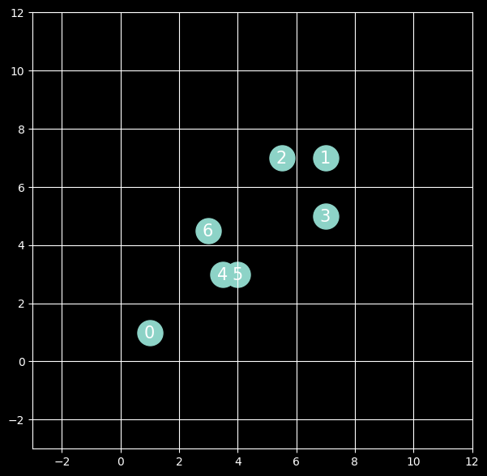

LocalOutlierFactor
.

Slide 9

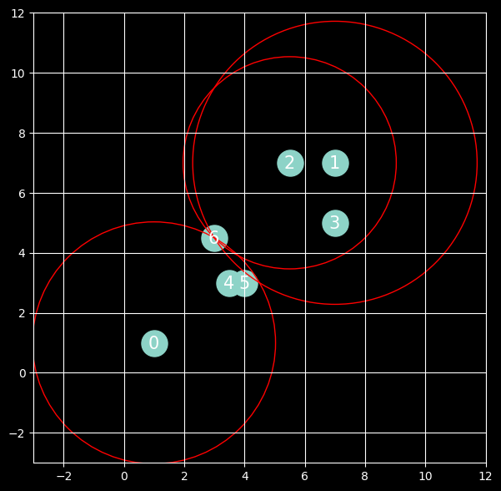
LocalOutlierFactor
.
K-distance and K-neighbors
K-расстояние и К-соседи

Slide 10
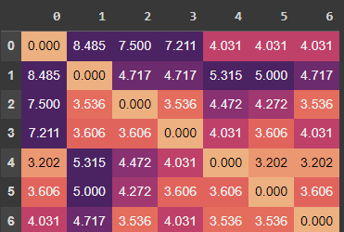
LocalOutlierFactor
.
K-distance and K-neighbors
K-расстояние и К-соседи
Reachability distance (RD)
достижимое расстояние ( НЕ СИММЕТРИЧНОЕ)
$$RD\left(a,x\right)=\max\left(k_distance\left(a\right), distance \left(a,x\right)\right)$$

Slide 11



LocalOutlierFactor
.
K-distance and K-neighbors
K-расстояние и К-соседи
Reachability distance (RD)
достижимое расстояние
Local reachability density (LRD)
Локальная плотность достижимости (по столбцам, а не по строкам)
$$RD\left(a,x\right)=\max\left(k_distance\left(a\right), distance \left(a,x\right)\right)$$
$LRD_{k}\left(a\right)=\frac{1}{\sum_{x∈N_{k}(a)}{\frac{RD\left(a,x\right)}{\left\|N_{k}(a)\right\|}}}$
$\left\|N_{k}(a)\right\|$ - число соседей у точки $a$

Slide 12


LocalOutlierFactor
.
K-distance and K-neighbors
K-расстояние и К-соседи
Reachability distance (RD)
достижимое расстояние
Local reachability density (LRD)
Локальная плотность достижимости
Local Outlier Factor (LOF)
Локальный уровень выброса
$$RD\left(a,x\right)=\max\left(k_distance\left(a\right), distance \left(a,x\right)\right)$$
$LRD_{k}\left(a\right)=\frac{1}{\sum_{x∈N_{k}(a)}{\frac{RD\left(a,x\right)}{\left\|N_{k}(a)\right\|}}}$
$\left\|N_{k}(a)\right\|$ - число соседей у точки $a$
$LOF_{k}\left(a\right)=\frac{\sum_{x∈N_{k}(a)}{LRD_{k}\left(x\right)}}{\left\|N_{k}(a)\right\|}×\frac{1 }{LRD_{k}\left(a\right)}$

Slide 13
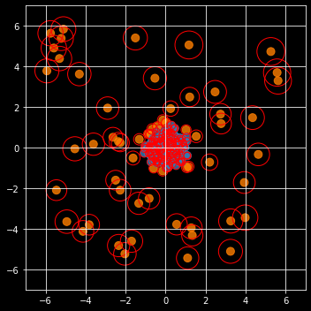
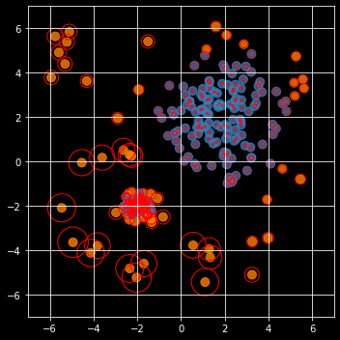
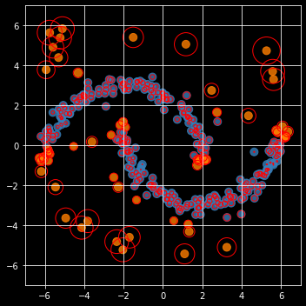
LocalOutlierFactor
.

Slide 14
Содержание
.
Метрический подход
Одноклассовый метод опорных векторов
Случайные проекции

Slide 15
Метод Опорных Векторов:
.
Опорные Вектора

Slide 16








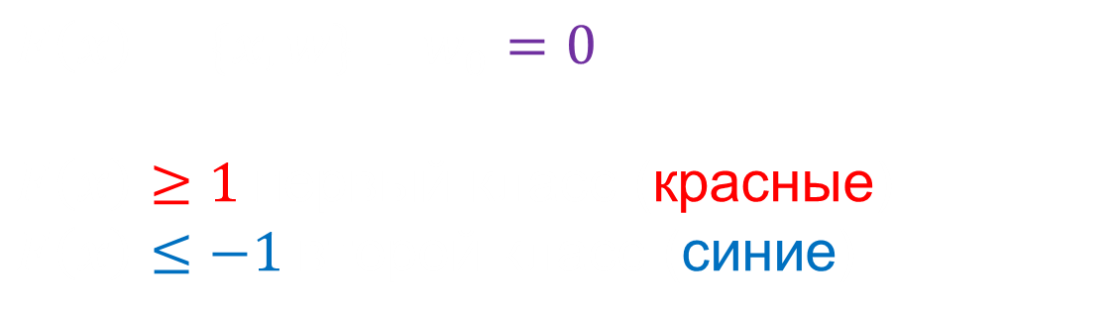

.
$$x{ \text{ϵ} \text{ℝ}}^{p}$$
$$y{ \text{ϵ} \text{ℕ}}^{1}:\text{[}\text{−1}\text{,} \text{1}\text{]}$$
$$F$$
$$F_{+1}$$
$$w{ \text{ϵ} \text{ℝ}}^{p}$$
$${\left(x_{i}, y_{i}\right)}_{i=1}^{n}$$
$$F_{−1}$$
$$F\left(x\right)=\{x,w\}+w_{0}=0$$
$F\left(x\right)≥1$первый класс (красные)
$F\left(x\right)≤−1$второй класс (синие)
$$w$$
правильная классификация
$$y(\{x,w\}+w_{0})≥1$$
hard margin SVM
Жесткий зазор
зазор

Slide 17






.
$$F\left(x\right)=\{x,w\}+w_{0}=0$$
$$F$$
$$F_{+1}$$
$w=\sum_{s.v.}{λ_{s.v.}y_{s.v.}x_{s.v.}}$
$$F_{−1}$$
$w_{0}=y_{k}−$ $\sum_{s.v.}{λ_{s.v.}y_{s.v.}\{x_{s.v.},x_{k}\}}$
$$y_{i}(\{x_{i},w\}+w_{0})≥1−ξ_{i}$$
Slack variable
$\frac{1}{2}{\left\|w\right\|}^{2}+C\sum_{i}{ξ_{i}}→min$
сочкующие точки
$w=\sum_{i}{λ_{i}y_{i}x_{i}}$
$\sum_{i}{λ_{i}y_{i}}=0$
soft margin SVM
мягкий зазор
$C≥λ_{i}≥$0
$$F\left(z\right)=\sum_{s.v.}{λ_{s.v.}y_{s.v.}}\{x_{s.v.},z\}+w_{0}$$

Slide 18



.
Одноклассовый метод опорных векторов
Что характеризуют эти требования
Отступ должен быть как можно больше
Как можно больше объектов отделялись от нуля
Разделяющая гиперплоскость находится как можно дальше от начала координат
$$F\left(x\right)=sign\left(\{x,w\}−ρ\right)$$
$$\left\{\begin{aligned}&\frac{1}{2}{\left\|w\right\|}^{2}+\frac{1}{υn}\sum_{i}{ξ_{i}}−ρ→\min_{w, ξ, ρ}{} \\ &\{x,w\}≥ρ−ξ_{i} \\ &ξ_{i}≥0\end{aligned}\right.$$
$υ$ характеризует долю допустимых аномалий в обучающей выборке

Slide 19
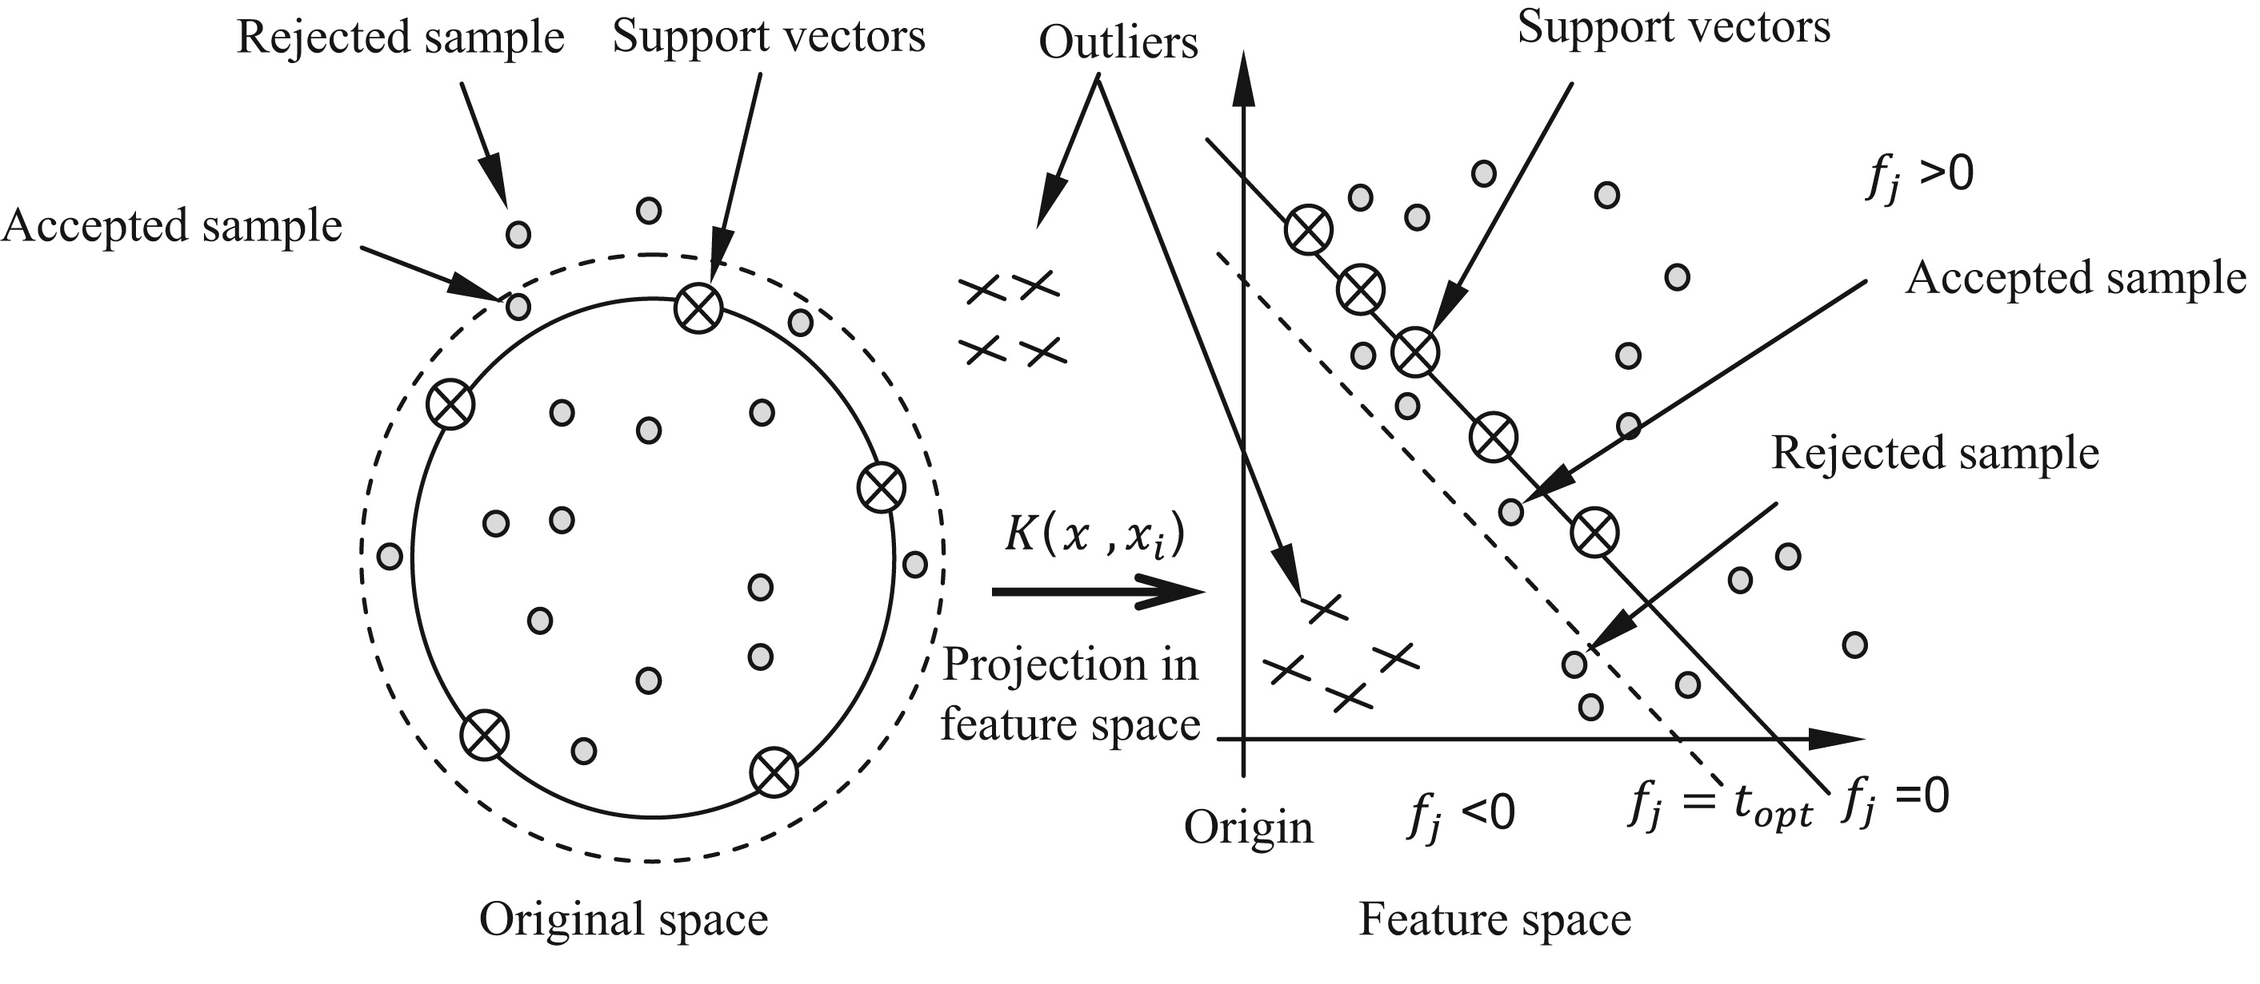
.
Одноклассовый метод опорных векторов
Yasmine Guerbai, Youcef Chibani, Bilal Hadjadji,
The effective use of the one-class SVM classifier for handwritten signature verification based on writer-independent parameters, Pattern Recognition, Volume 48, Issue 1, 2015,
Pages 103-113, ISSN 0031-3203, https://doi.org/10.1016/j.patcog.2014.07.016.

Slide 20
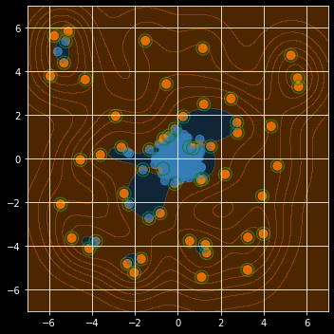
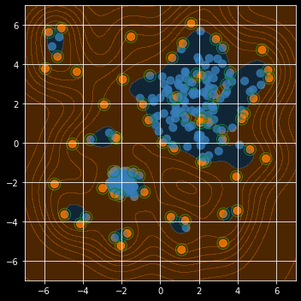
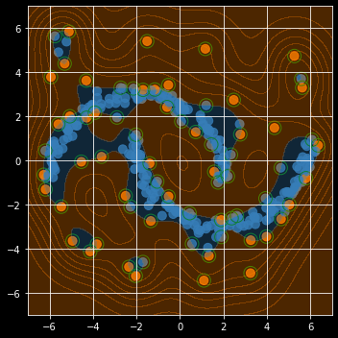
One-ClassSVM
.

Slide 21
Содержание
.
Метрический подход
Одноклассовый метод опорных векторов
Случайные проекции

Slide 22
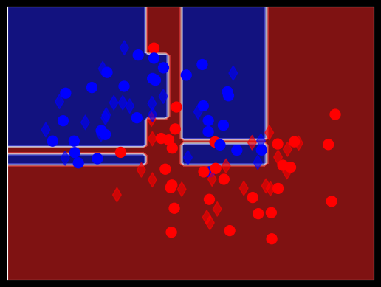
Деревья Решений
.
Пол М
Живет в общежитии
Балл ЕГЭ
> 75
Да
Нет
Да
Нет
Да
Нет
Отчислен
Да|1536
Нет |245
Отчислен
Да|239
Нет |1234
Отчислен
Да|135
Нет |949
Отчислен
Да|545
Нет |499
Отчислен
Да|935
Нет |436
Отчислен
Да|159
Нет |381

Slide 23
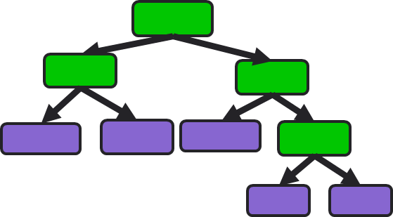
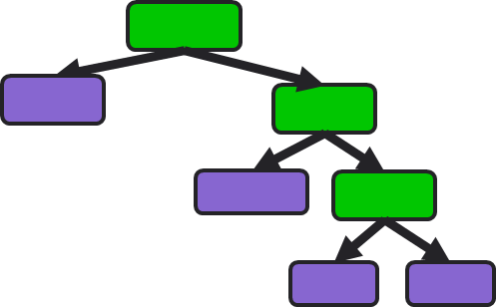
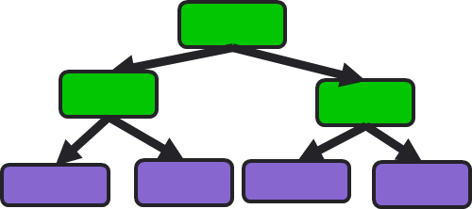
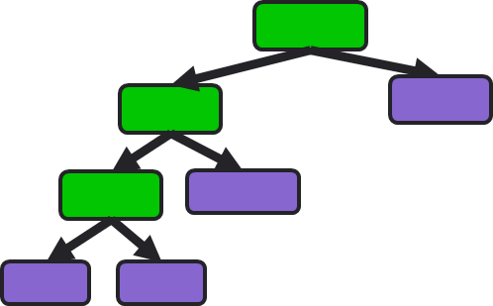
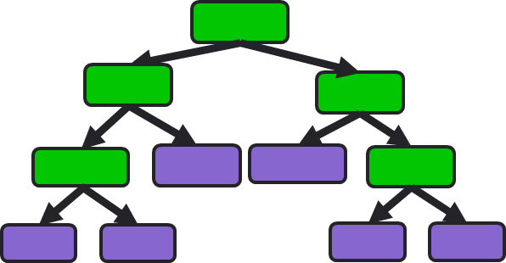
Случайный Лес
.

Slide 24
Случайные Проекции
.
>
Да
Нет
8
9
>
>
5
3
4
>
1
2
3
6
7
8
9
6
7
4
5
2
1

Slide 25
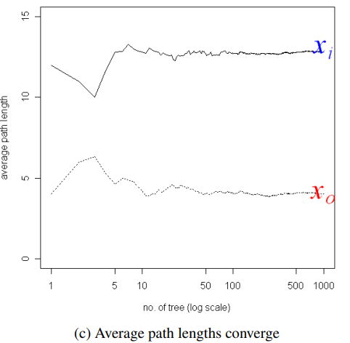
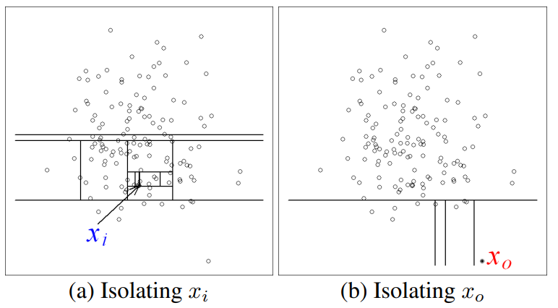
IsolationForest
.
Liu, Fei Tony, Ting, Kai Ming and Zhou, Zhi-Hua. “Isolation forest.” Data Mining, 2008. ICDM’08

Slide 26


IsolationForest
.
$X{ \text{ϵ}\text{ℝ}}^{n×p}$ - признаки
Выбираем число деревьев $t$
Садим деревья на подмножестве данных $m ε n$
Максимальная глубина дерева $\log_{2}{m}$
Минимальное число объектов на листе 1
Случайным образом выбираем признак $q ε p$
Случайным образом выбираем разбиение по признаку$q$
Оцениваем средний путь каждой точки до листа

Slide 27
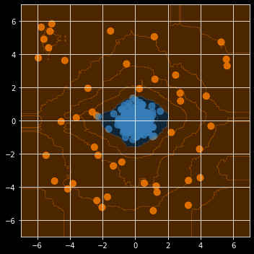
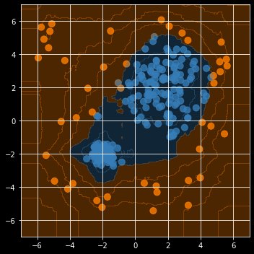
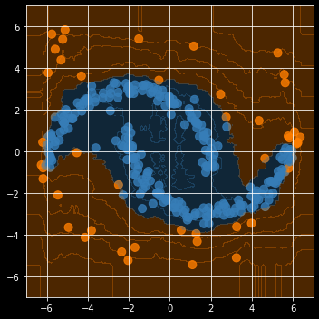
IsolationForest
.

Slide 28
Резюме
.
Метрический подход
Выбираем число к - соседей
Оцениваем локальную плотность достижимости точки
Сравниваем эту плотность с плотностью к соседей
Есть тонкости, если хотим применять для поиска новизны
Одноклассовый метод опорных векторов
SVM+Kernel Trick, но для отделения 0 от выборки
Вроде как рекомендуют в задаче поиска Новизны
Случайные Проекции
Садим случайный лес для разбиения данных
Оцениваем среднюю длину пути по дереву для каждой точки
В среднем топ за свои деньги (бесплатно)

Slide 29
Вопросы, пожелания, предложения
?????????

